Slide 1
Produzione della Calce
A cura dell’Ing. Buttolo Marco

Slide 2
Introduzione
La Calce viene molto utilizzata nel settore dell’edilizia come materiale da costruzione….ma andiamo con ordine….cosa è la Calce.
La Calce è un composto chimico noto anche come ossido di calcio (formula chimica: CaO).

Slide 3
Produzione
La calce si produce tramite un processo noto come decomposizione termica del carbonato di calcio (CaCO₃). Questo processo viene chiamato calcinazione ed è un processo particolare che avviene a temperature elevate, intorno ai 900-1000°C.

Slide 4
Produzione della Calce
01
Estrazione minerale
Estrazione del calcare, una roccia sedimentaria, da apposite cave.
02
Frantumazione del calcare ed inserimento del medesimo nelle fornaci
Frantumazione
03
Processo di calcinazione nella fornace a 1100°C (per parecchie ore)
Calcinazione
Produzione industriale
04
La calce prodotto CaO è calce viva
Calce viva

Slide 5
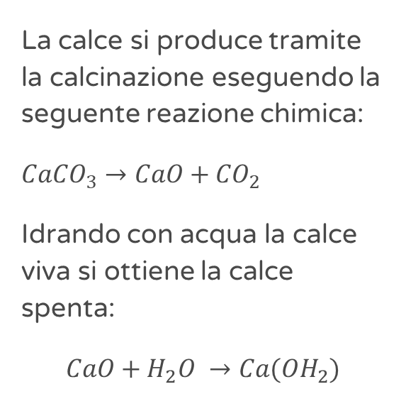
Chimica
La calce si produce tramite la calcinazione eseguendo la seguente reazione chimica:
$Ca{CO}_{3}→CaO+{CO}_{2}$
Idrando con acqua la calce viva si ottiene la calce spenta:
$$CaO+H_{2}O →Ca({OH}_{2})$$

Slide 6
Utilizzi e proprietà
Utilizzi
01
La calce spenta chiamata idrossido di calcio trova applicazione per la fabbricazione delle malte nell’edilizia.
Fornaci
02
All’interno delle quali avviene la reazione di calcinazione. Sono torre che possono raggiungere anche I 30 metri di altezza
Calce
03
La calce viva ha un coloro biancastro

